Slide 1
Министерство образования Белгородской области
Влияние социокультурной
среды на формирование предпосылок к финансовой грамотности и экономическое воспитание детей дошкольного возраста
Жукова Елена Михайловна,
начальник отдела дошкольного образования управления образования
администрации Алексеевского городского округа
Региональный семинар
«Экономическое воспитание дошкольников
в социокультурной среде»
30 июня 2022 года

Slide 2
АКТУАЛЬНОСТЬ ПРОБЛЕМЫ
В современном обществе наблюдаются стремительные изменения в разных сферах, в частности, в экономике страны. В условиях нового механизма хозяйствования человек должен самоидентифицироваться и самоактуализироваться
Основные положения Федерального государственного образовательного стандарта дошкольного образования (ФГОС ДО) о социальном партнерстве утверждают основные принципы содействия и сотрудничества детей и взрослых в процессе развития детей и их взаимодействия с людьми, культурой и окружающим миром; приобщения детей к социокультурным нормам, традициям семьи, общества и государства. ФГОС решает задачи формирования общей культуры воспитанников; взаимодействия педагогических объединений с общественными.
Современное дошкольное образовательное учреждение является открытая социальная система

Slide 3
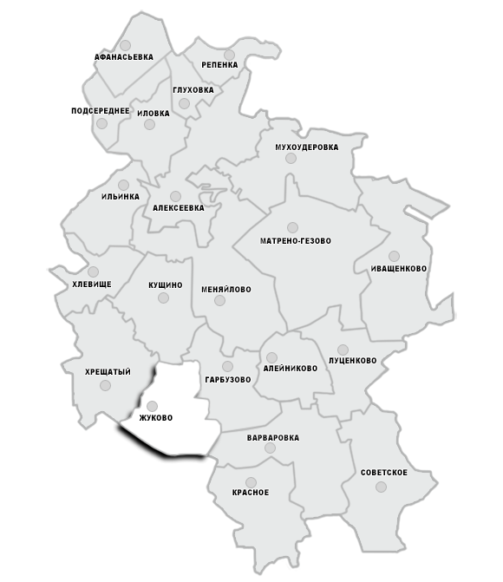
ГЕОГРАФИЯ ВНЕДРЕНИЯ ЭКОНОМИЧЕСКОГО ВОСПИТАНИЯ ДОШКОЛЬНИКОВ В АЛЕКСЕЕВСКОМ ГОРОДСКОМ ОКРУГЕ
Охват экономическим воспитанием дошкольников – 1006 (41%)
1- 3%
1- 3%
28 - 93%
2
Городские ДОО - 10
95%
Сельские ДОО - 11
Структурные подразделения-9 (82%)

Slide 4
Механизм взаимодействия ДОО с социальными партнерами по экономическому воспитанию детей дошкольного возраста – КАК ЕСТЬ
30 организаций
АО «Хлебозавод» 1– 3%)
Школа (22 - 73%)
71 договор (соглашения социального партнерства) и план работы о совместном сотрудничестве
Музей (2 – 6%)
Магазин (7-23%)
Сбербанк (5 – 16%)
ЦКР (7 – 23%)
Почта (5 – 16%)
Библиотека
(22-73%)
Разработаны и реализуются планы работы с социальными партнерами

Slide 5
Механизм взаимодействия ДОО с социальными партнерами по экономическому воспитанию детей дошкольного возраста – КАК БУДЕТ
35 организаций (34 муниципальных, 1 частное)
Музей (100%)
Школа ( 100%)
Магазин (100%)
Сбербанк (100%)
Библиотека
(100%)
ЦКР ( 100%)
Почта (100%)
Разработка и реализация единого межведомственного плана работы со всеми социальными партнерами
Предприятия (100%)

Slide 6
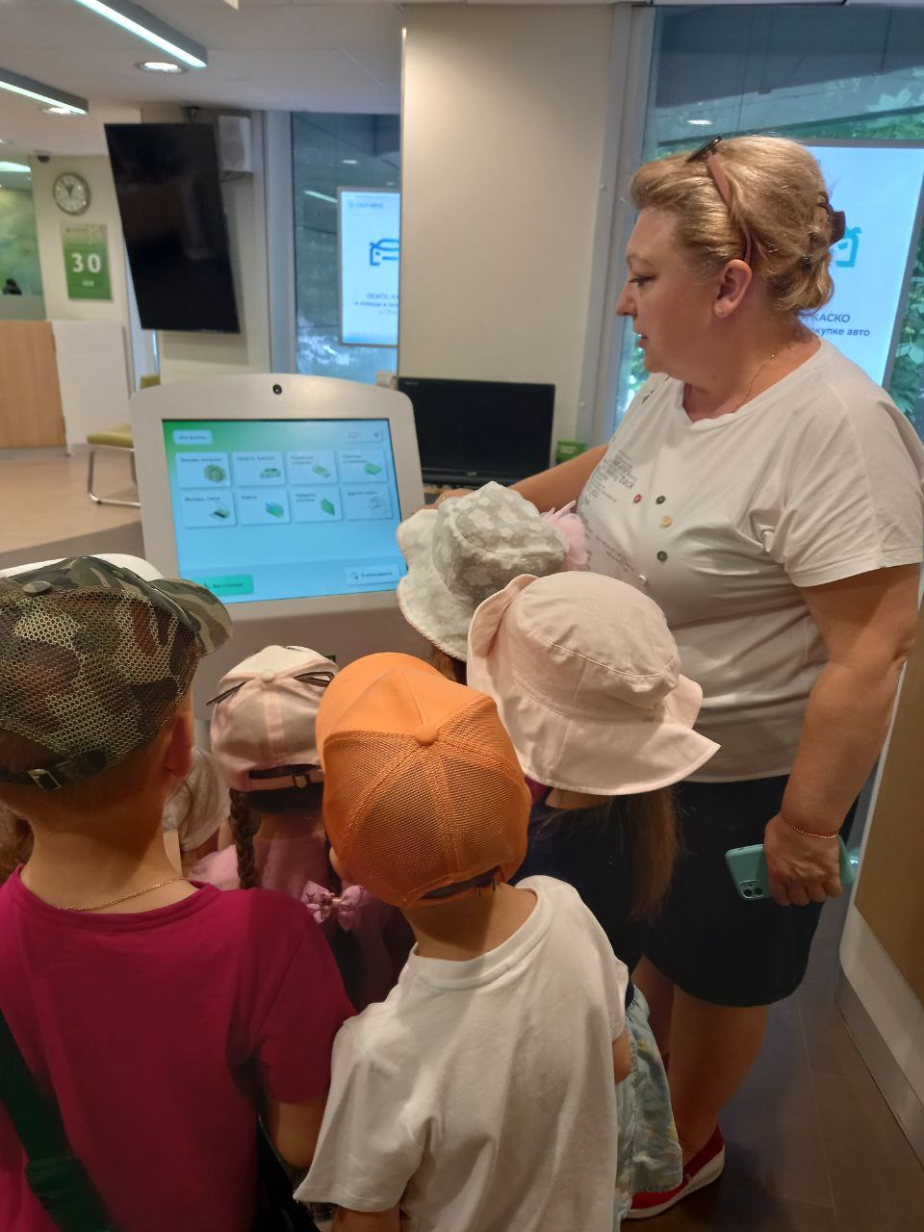
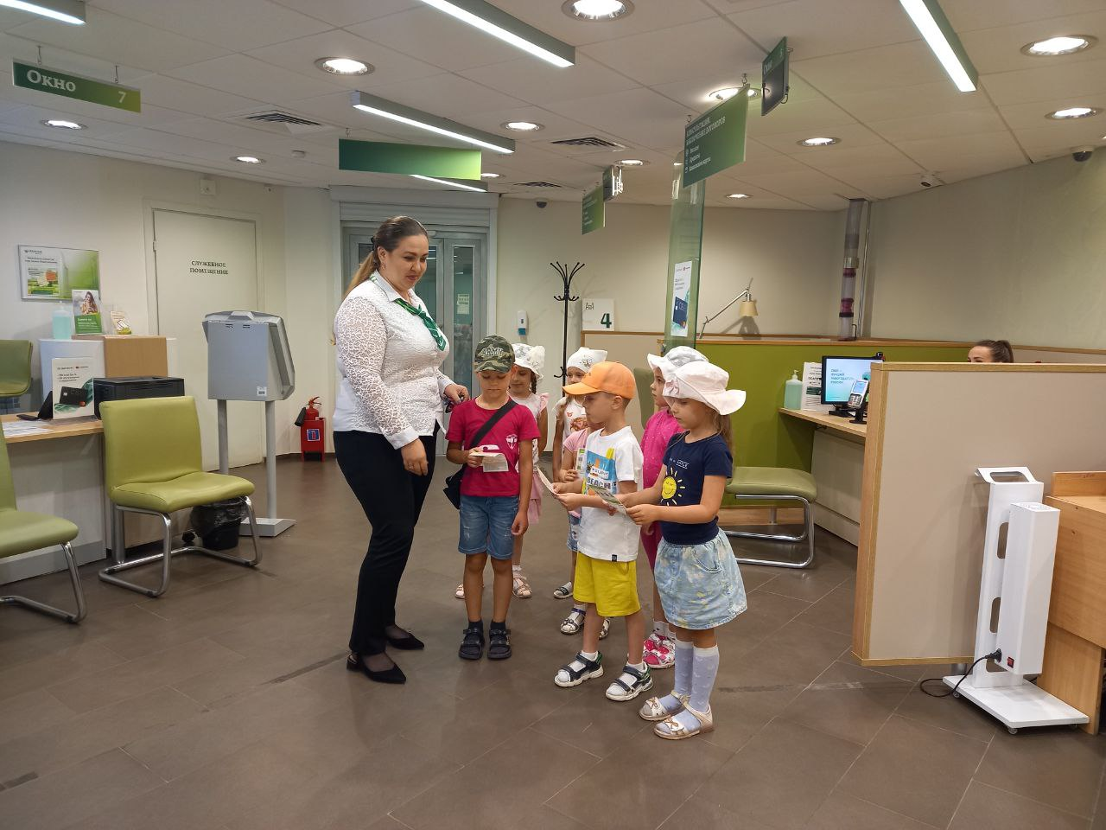
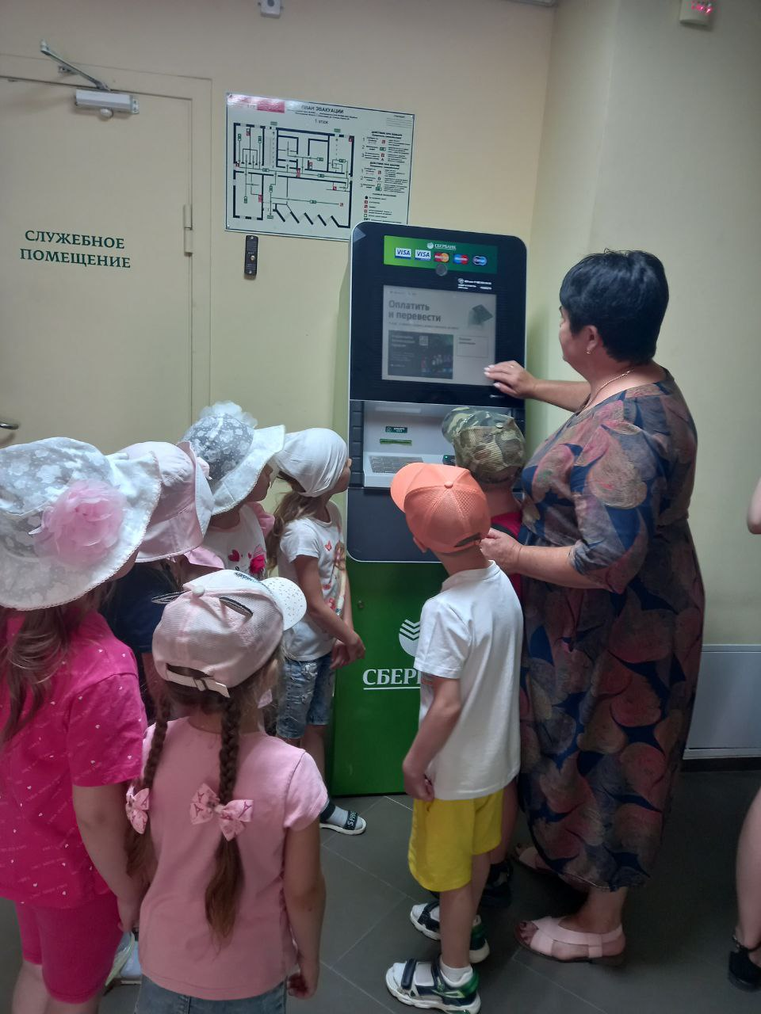
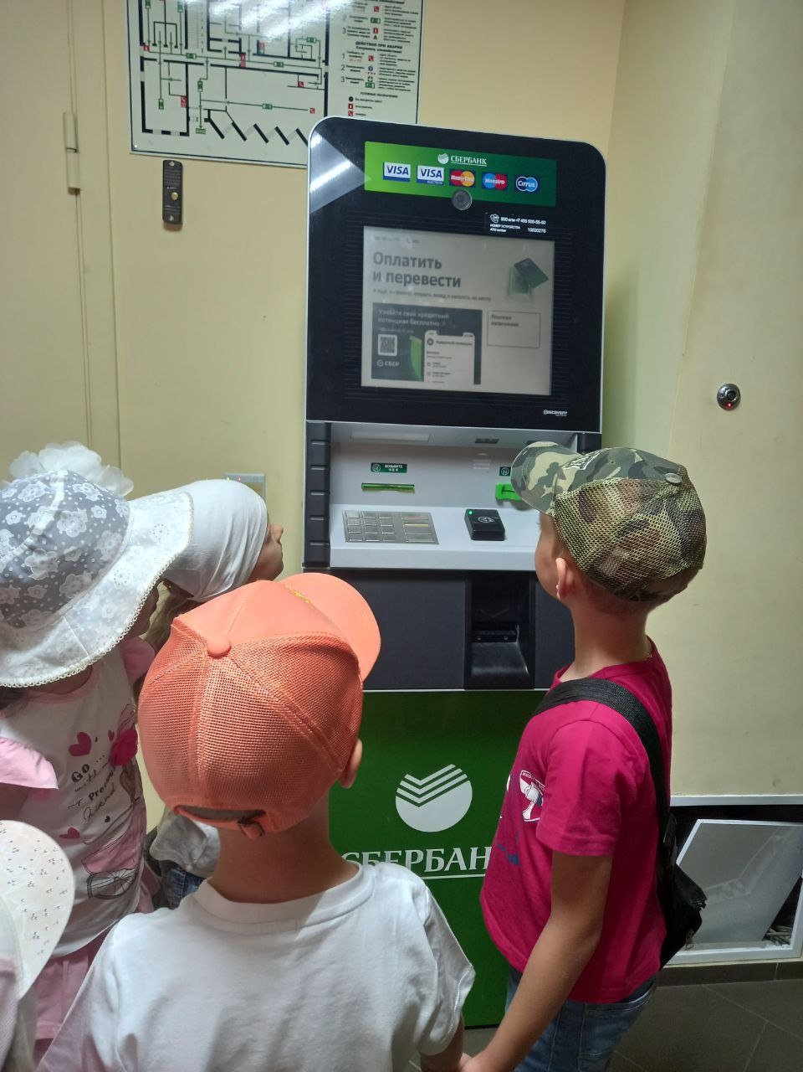
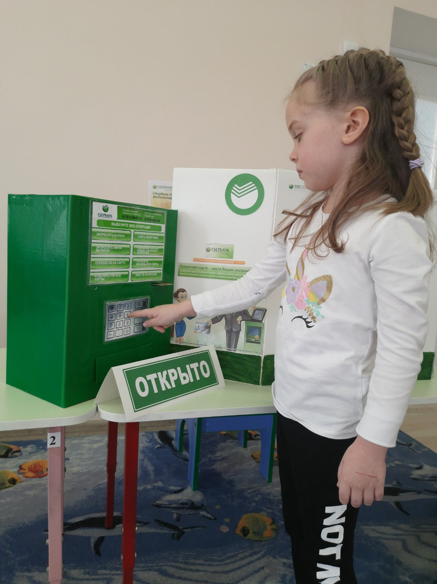
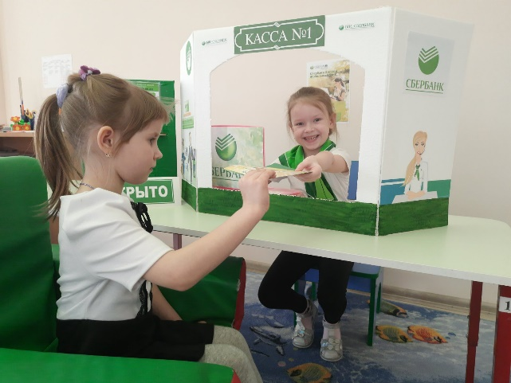
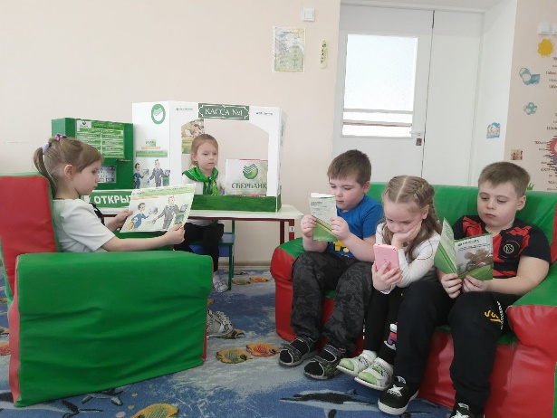
Механизм взаимодействия ДОО по экономическому воспитанию детей дошкольного возраста
Сбербанк

Slide 7
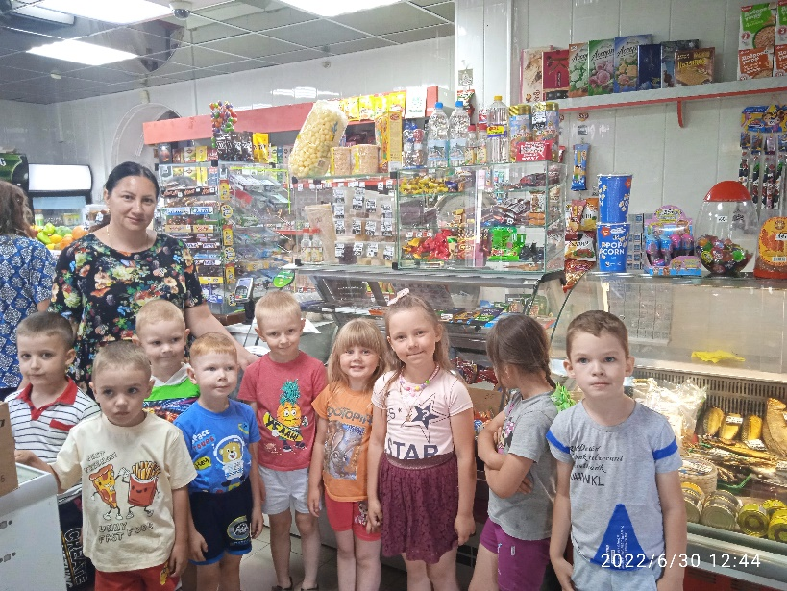
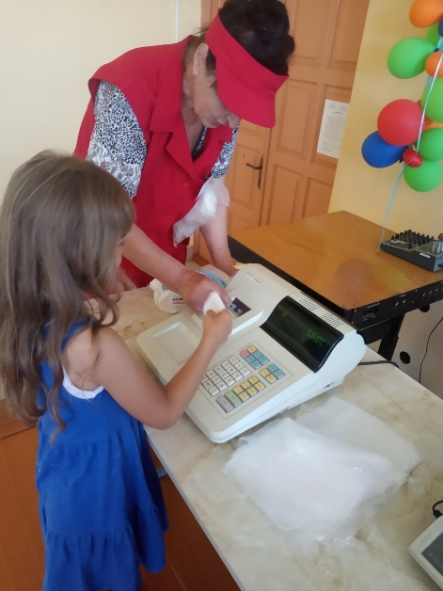
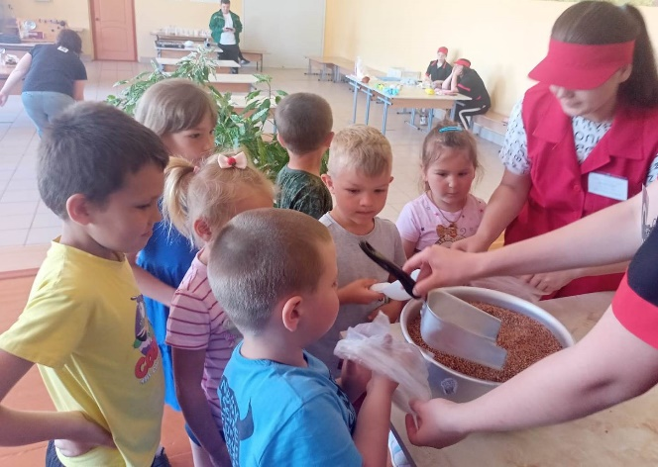
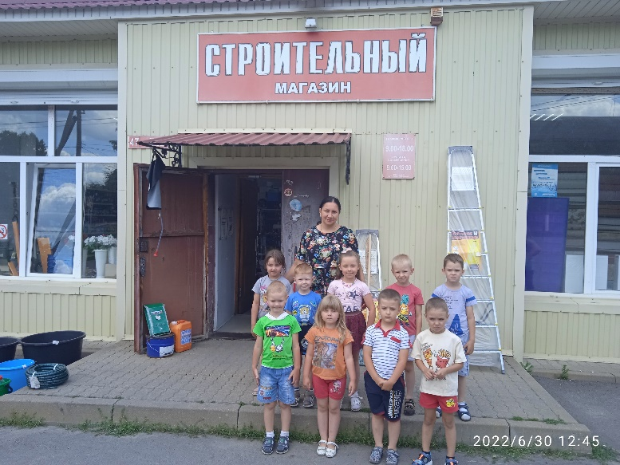
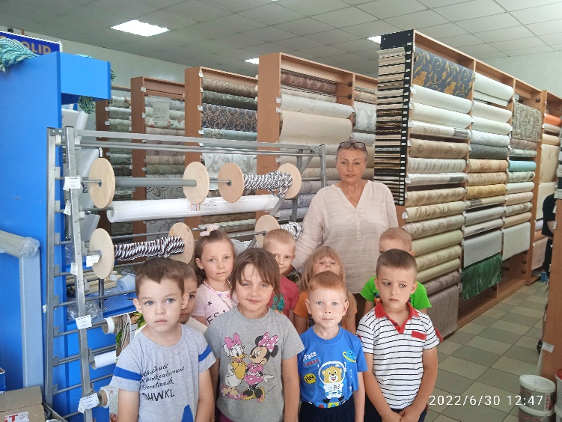
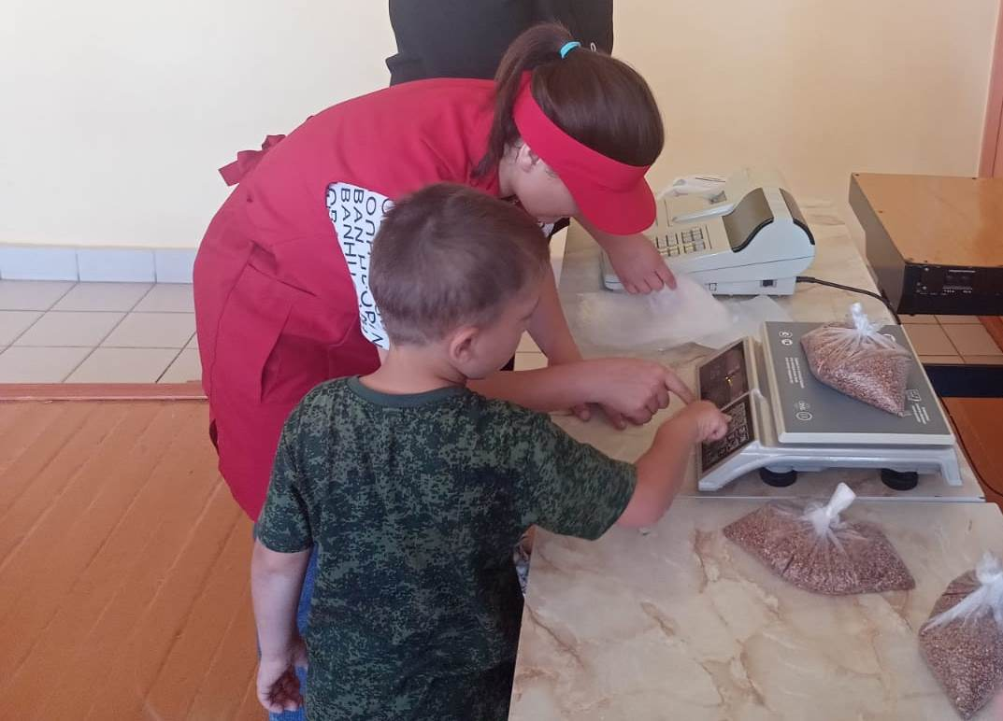
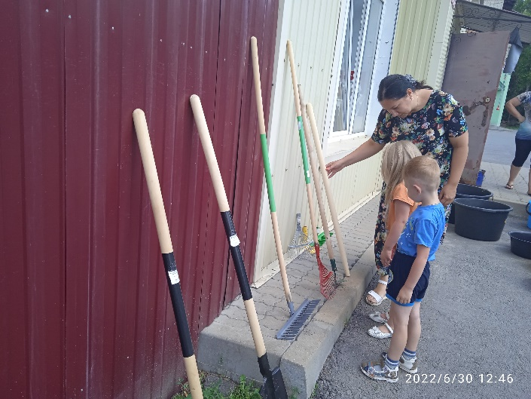
Механизм взаимодействия ДОО по экономическому воспитанию детей дошкольного возраста
Магазин

Slide 8
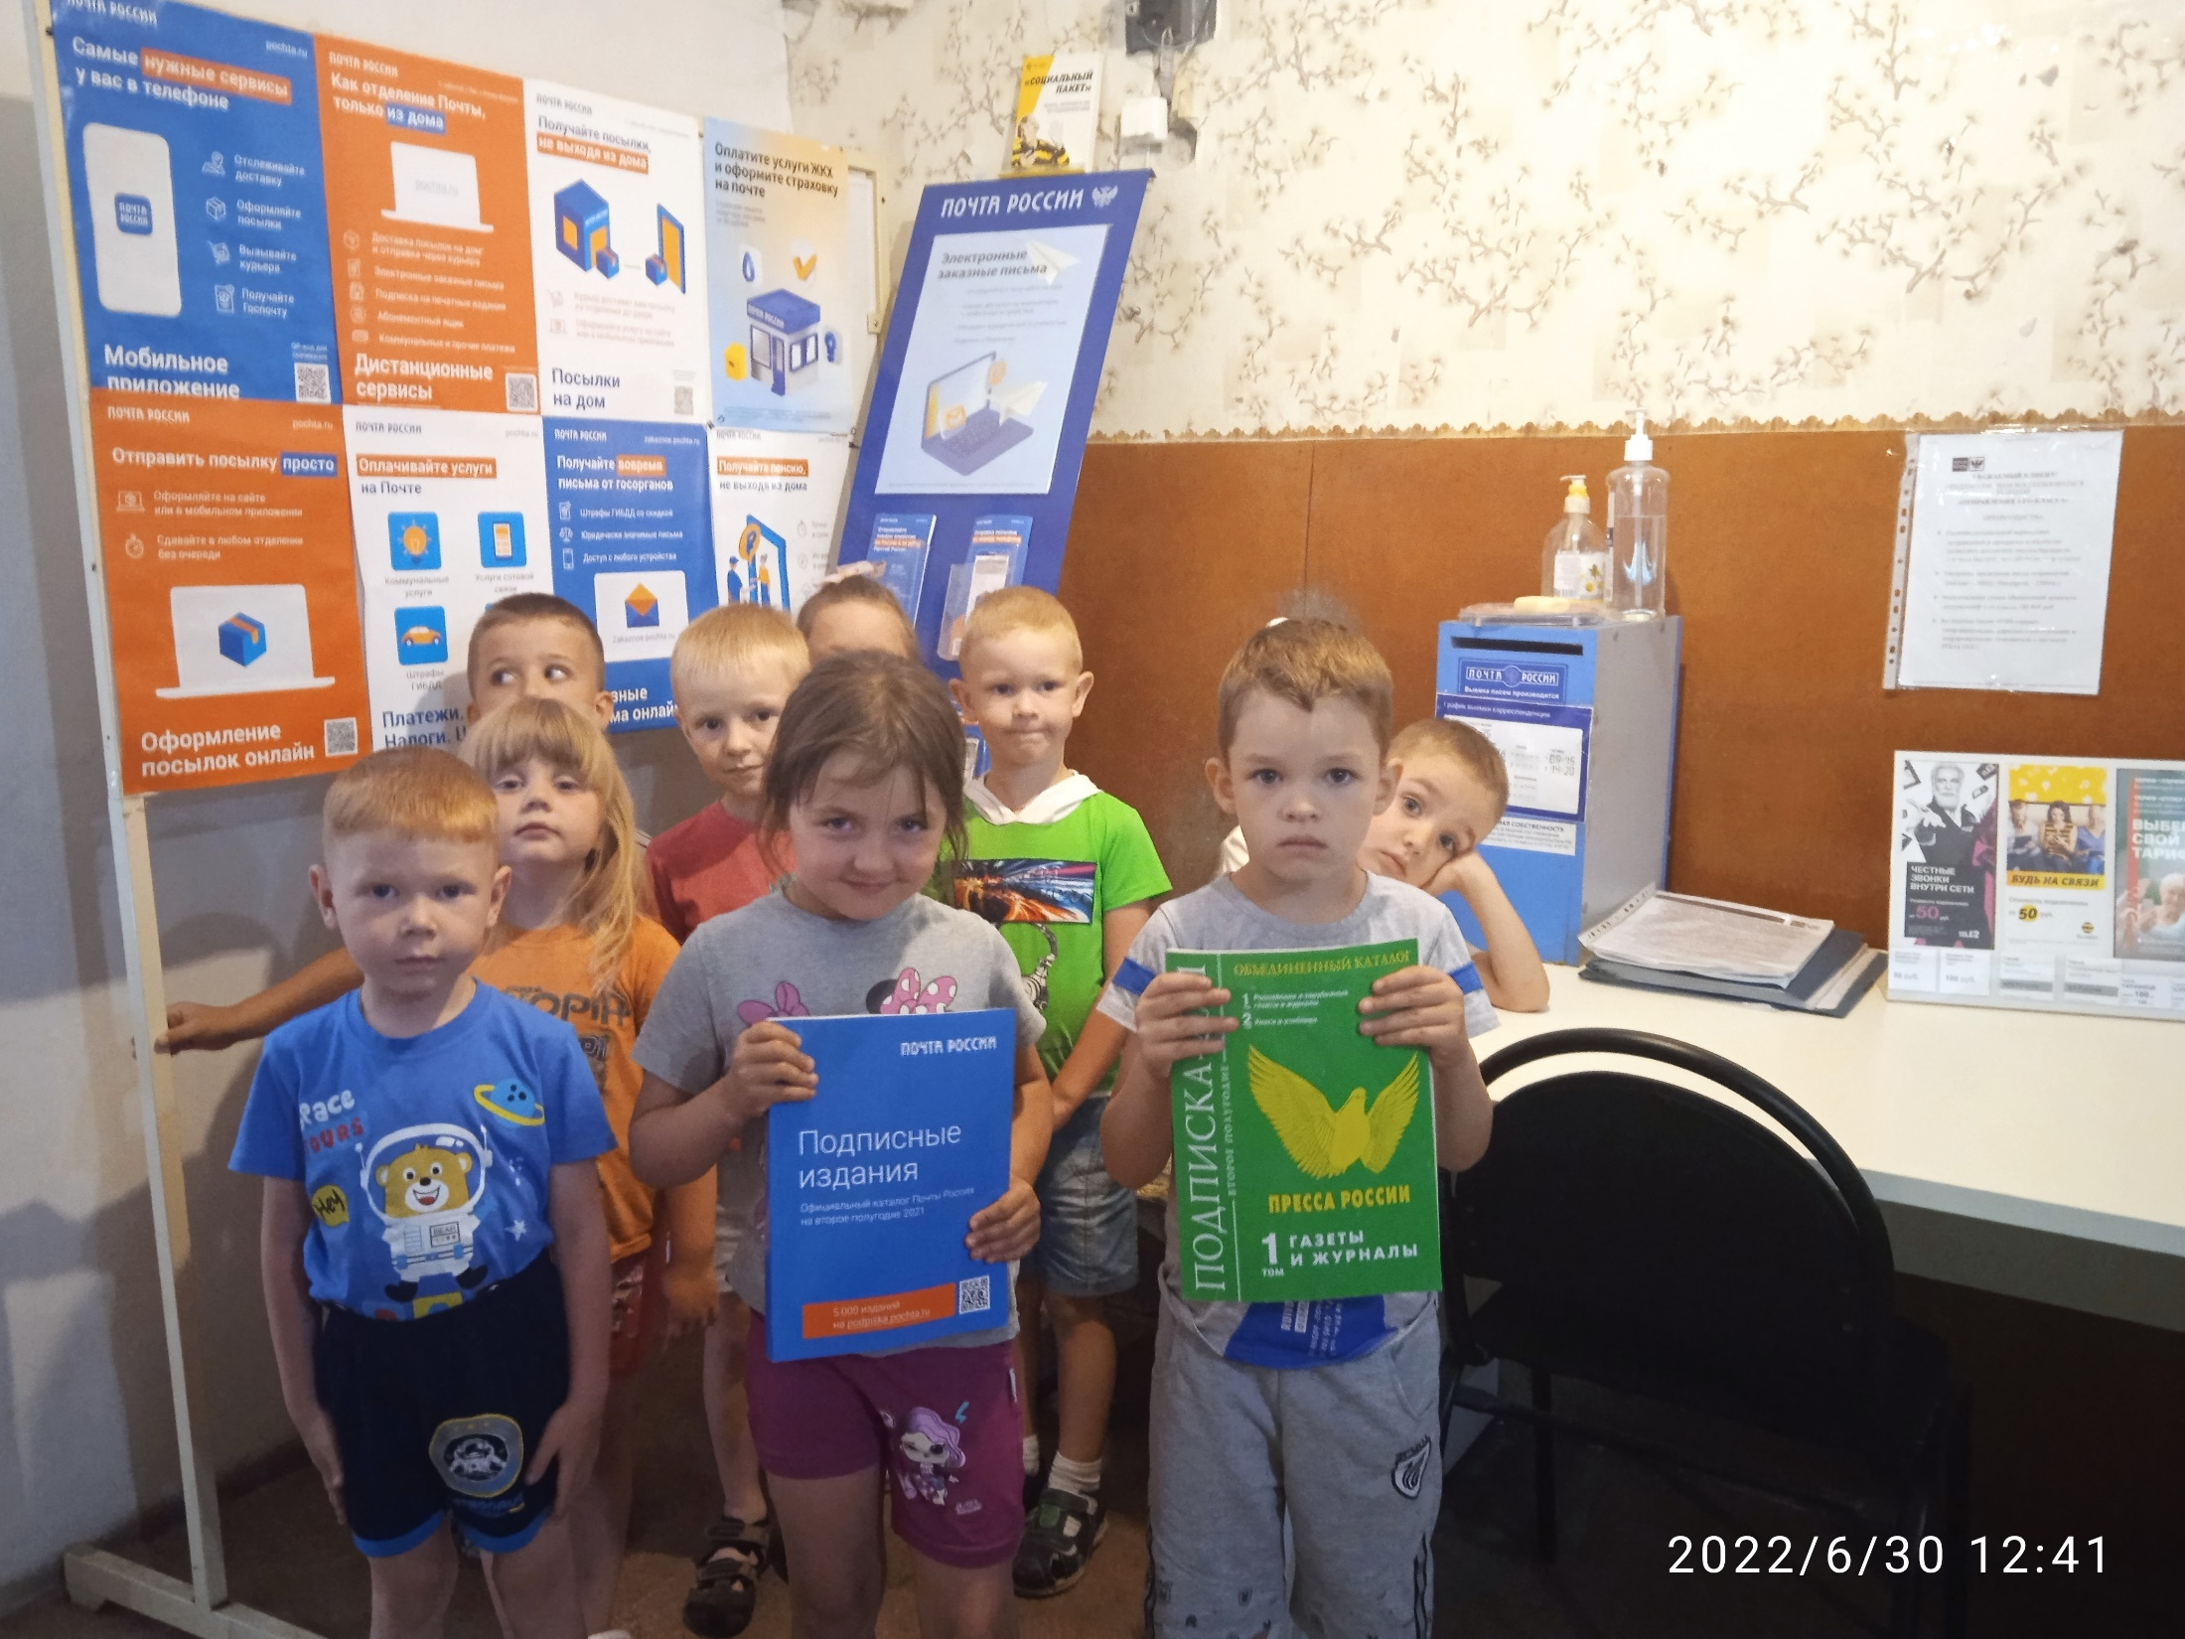
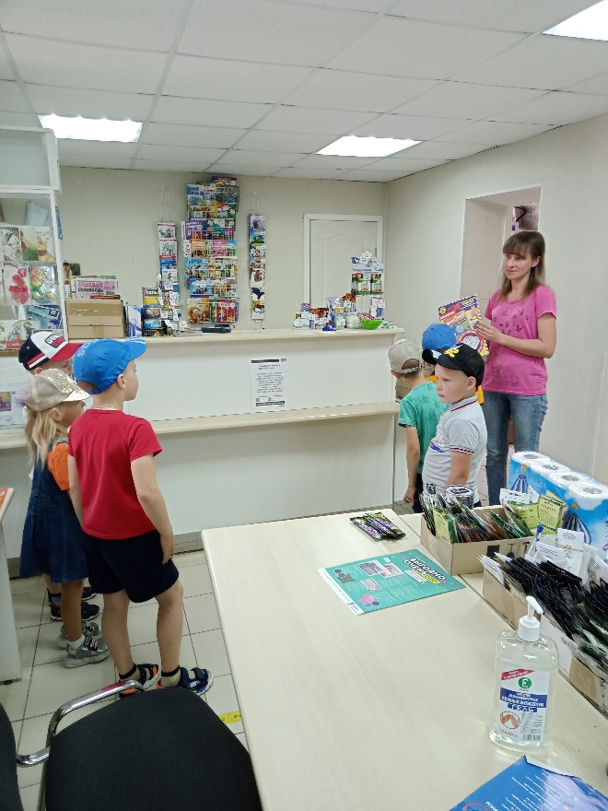
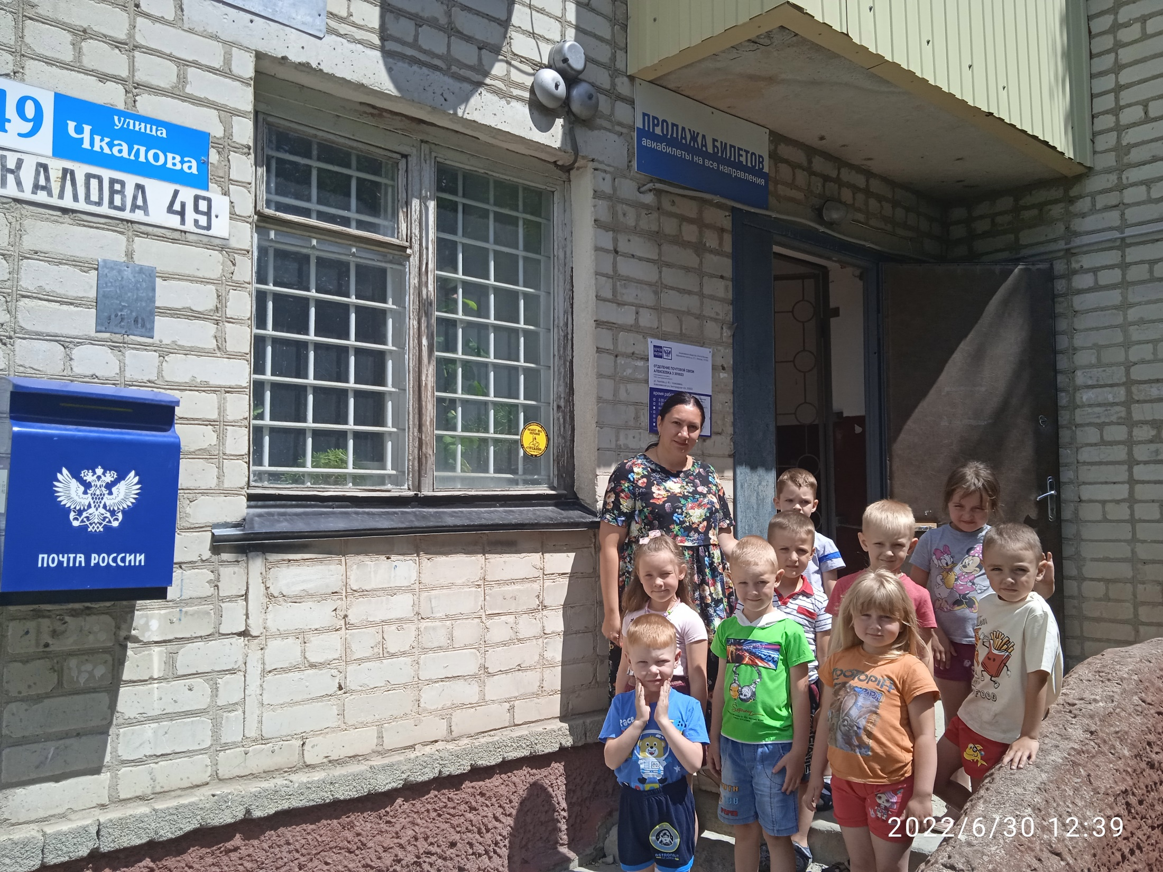
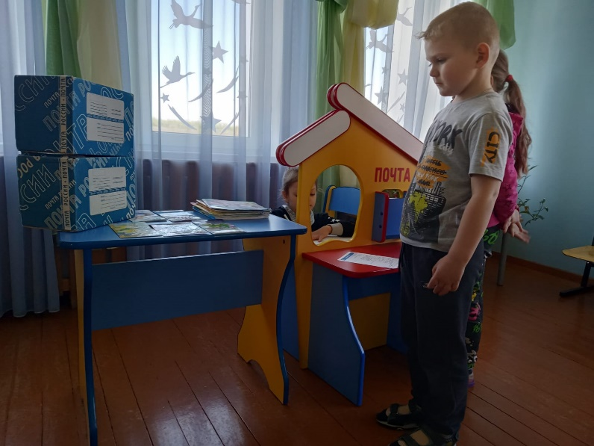
Механизм взаимодействия ДОО по экономическому воспитанию детей дошкольного возраста
Почта

Slide 9
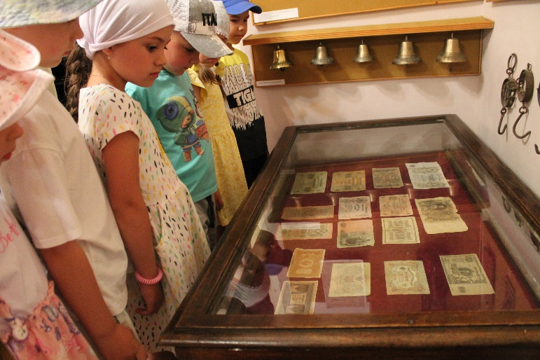
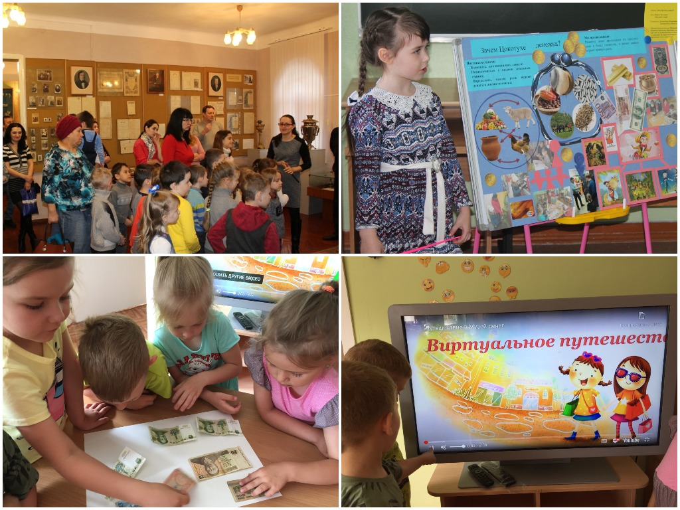
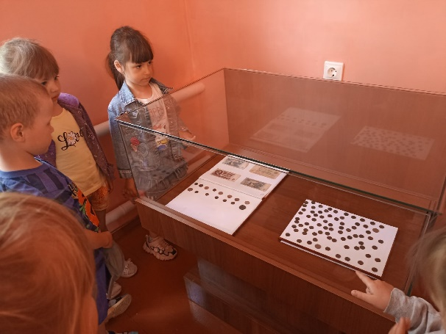
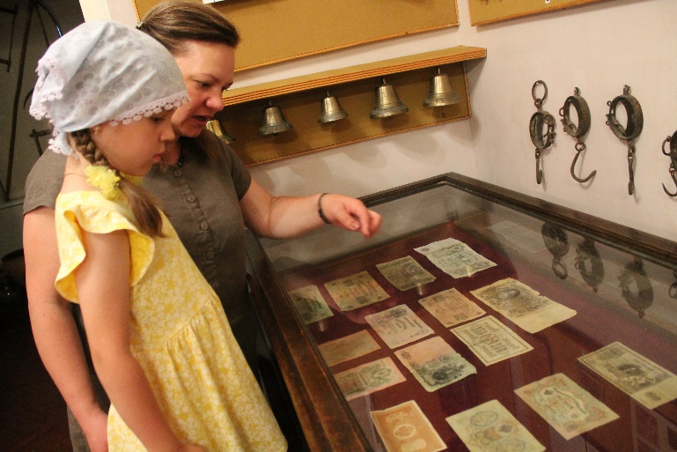
Механизм взаимодействия ДОО по экономическому воспитанию детей дошкольного возраста
Музей

Slide 10
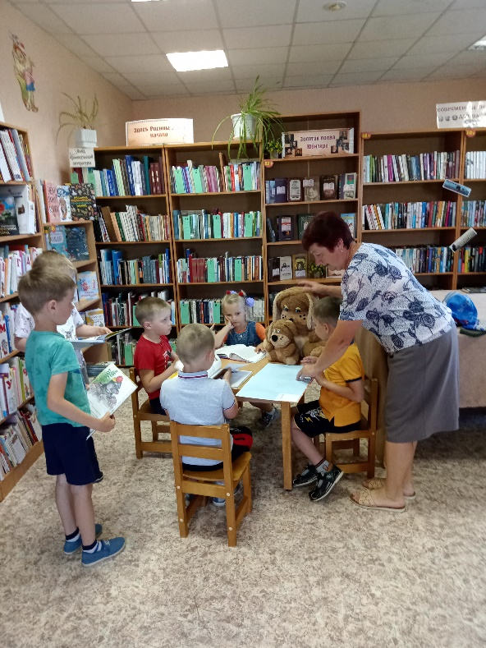
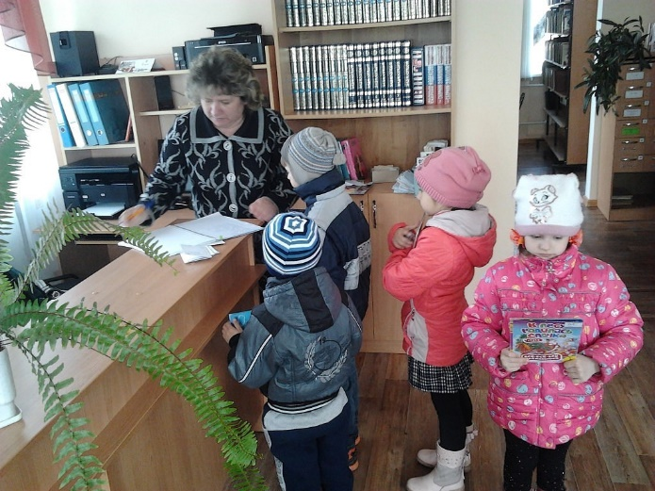
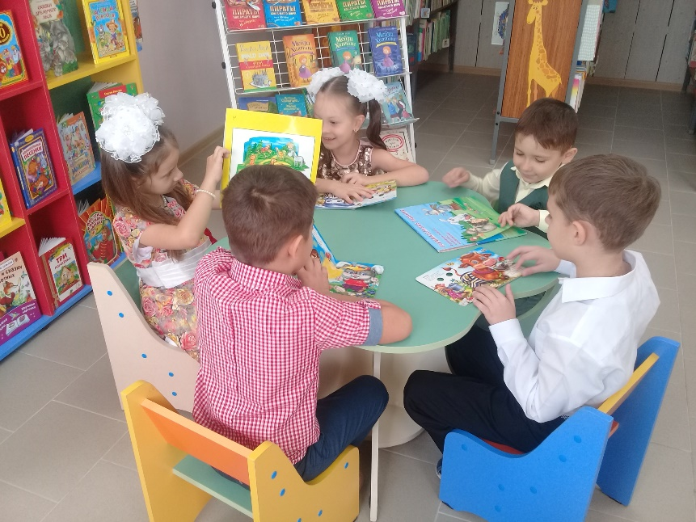
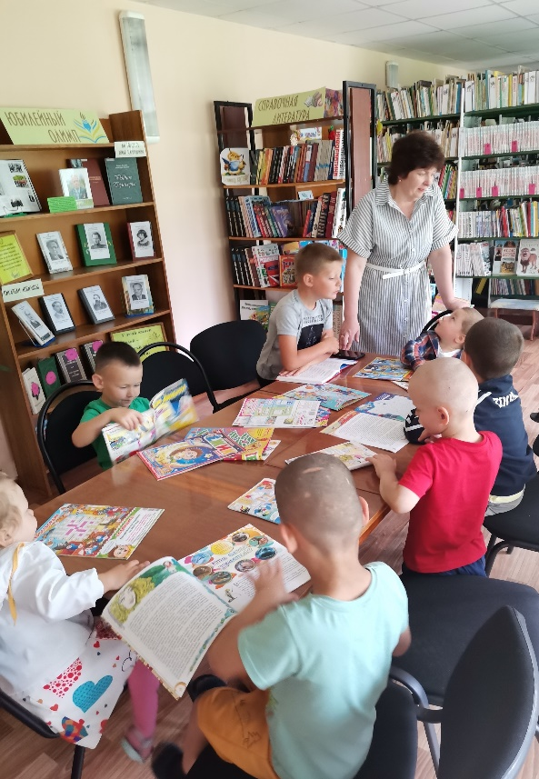
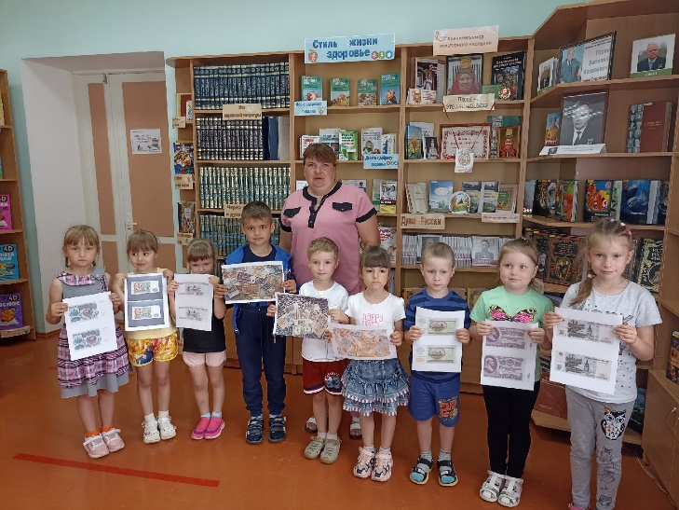
Механизм взаимодействия ДОО по экономическому воспитанию детей дошкольного возраста
Библиотека

Slide 11
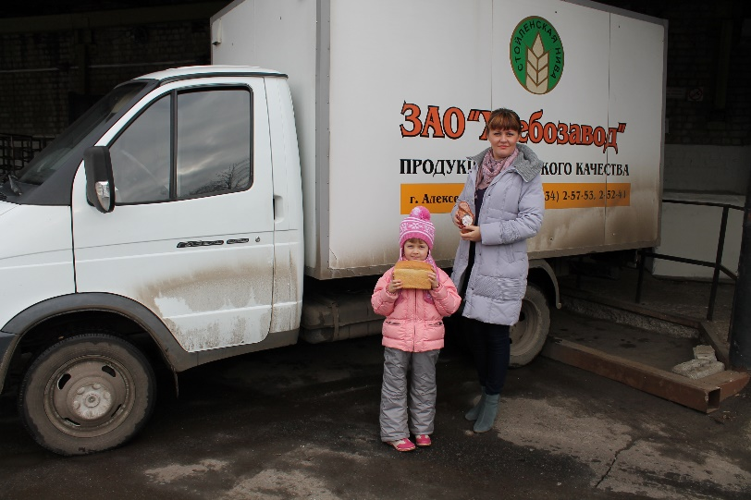
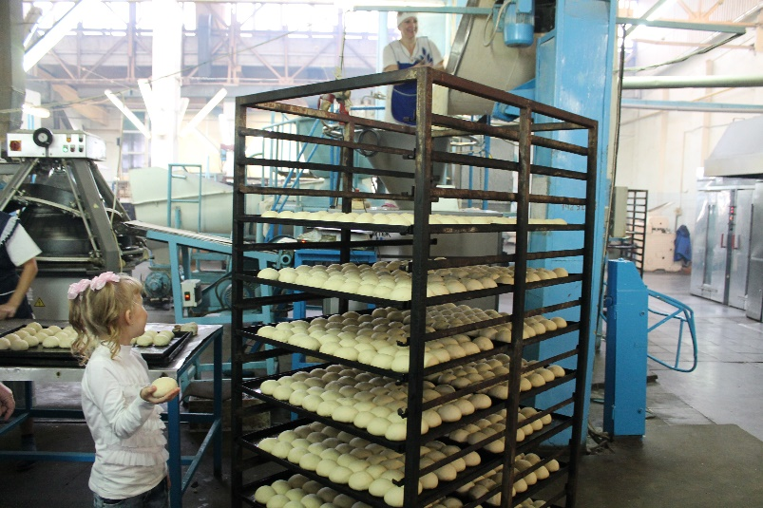
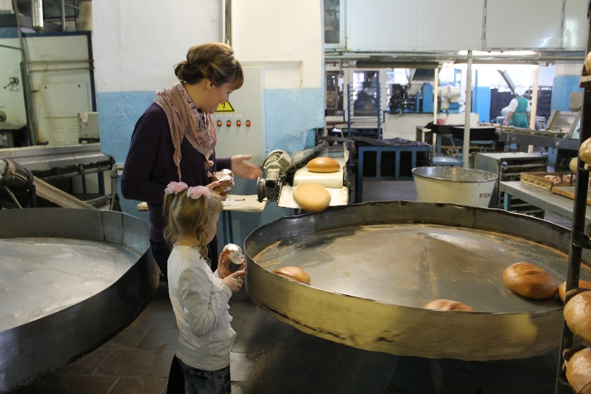
Механизм взаимодействия ДОО по экономическому воспитанию детей дошкольного возраста
Хлебозавод

Slide 12
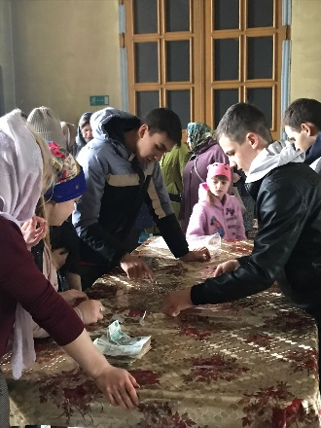
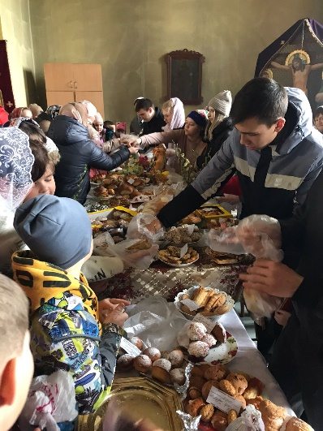
Механизм взаимодействия ДОО по экономическому воспитанию детей дошкольного возраста
Школа

